Slide 1
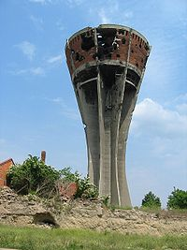
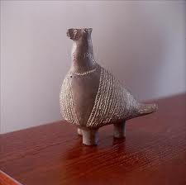
20. godišnjica pada Vukovara
18.11.2011.

Slide 2
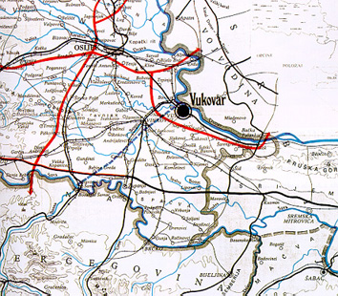
Vukovar prije 1991.
na granici Hrvatske i Srbije
na desnoj obali Dunava
važna luka
važan regionalni centar

Slide 3
Vukovar prije 1991.
oko 44.639 ljudi početkom 1991.
47,2 % stanovništva Hrvati,
32,3 % stanovništva Srbi
stanovništvo je bilo vrlo integrirano,
velik je postotak mješovitih brakova
ljudi su se izjašnjavali kao Jugoslaveni

Slide 4
Bitka za Vukovar
najveća i najkrvavija bitka u Domovinskom ratu
opsada je trajala 87dana, od 25. kolovoza do 18. studenog 1991.

Slide 5
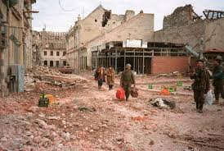
Bitka za Vukovar
završena je porazom lokalnog Zbora narodne garde
uslijedilo je veliko razaranje Vukovara
brojna ubojstva i progon hrvatskog stanovništva
poginulo je između 2.900 i 3.600 ljudi.

Slide 6
Bitka za Vukovar
značajan je i simbolički gubitak za Hrvatsku
kontrolu nad gradom povratili smo tek 1998.
bila je to pobjeda koja je koštala JNA
Hrvatska je dobila međunarodnu potporu za svoju neovisnost.
ključni trenutak u tijeku Domovinskog rata

Slide 8
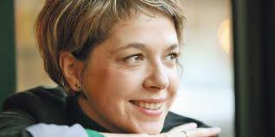
Ivana Simić Bodrožić
Ivana Simić Bodrožić rođena je 1982. godine u Vukovaru. Apsolventica je studija filozofije i kroatistike na Filozofskom fakultetu u Zagrebu.
Za zbirku poezije "Prvi korak u tamu" dobila je nagradu Goran za mlade pjesnike te nagradu Kvirin za najbolju pjesničku knjigu autora do 35 godina (obje 2005. godine). Pjesme su joj objavljivane u domaćim i inozemnim književnim časopisima, izborima i antologijama.

Slide 9
Hotel Zagorje
U ljeto 1991. devetogodišnja djevojčica odlazi iz Vukovara, ostavljajući roditelje u gradu u kojem počinje rat. Roman "Hotel Zagorje" priča je o njezinu odrastanju tijekom sedam godina prognaništva, o neprekidnoj borbi za nekoliko kvadrata u kojima će živjeti s majkom i bratom, o stalnom iščekivanju vijesti o ocu.
Dobitnik nagrade "Kiklop" za 2010. godinu

